Slide 1

Удостоверяющий центр «Такском»
taxcom.ru

Slide 2





О компании
Разработчик и провайдер IT-сервисов для бизнеса Такском в цифрах и фактах
Аккредитованный удостоверяющий центр оформления электронных подписей
Факты
С 2000 года работаем на IT-рынке
IT-сервисы Такском закрывают потребности любого бизнеса
Множество тарифных планов
Высокая скорость обработки заказов
Техподдержка пользователей 24/7
Ежегодно отправляем и принимаем более 40 млн электронных документов
Пять лет подряд (2019-2023 гг.) ОФД «Такском» занимает 2-е место в России по числу подключённых касс в рейтинге CNews Analytics.
Оператор ЭДО и онлайн-отчётности в госорганы
Решения для работы с маркировкой и прослеживаемостью
Оператор фискальных данных

Slide 3






Выпускаем все виды электронных подписей сотрудникам юрлиц и физлицам для любых целей
Госуслуги
и суды
Отчётность
в госорганы
Электронный документооборот
Электронные
торги
Торговля
и онлайн-кассы
Самозанятые

Slide 4
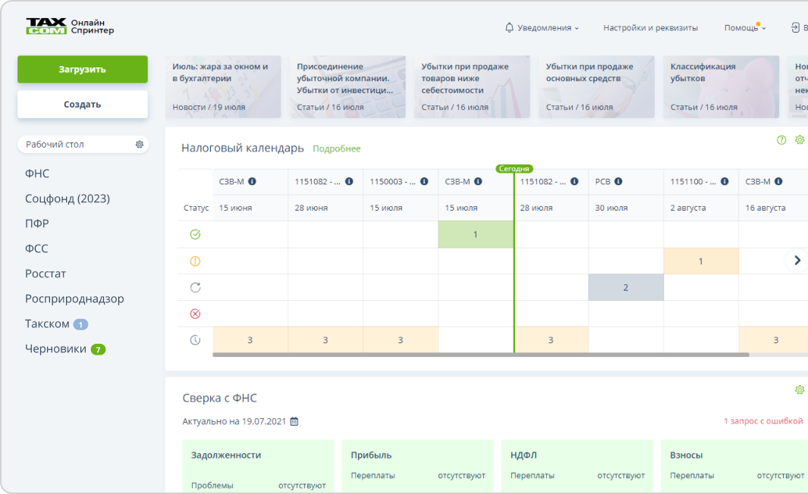
Отчитывайтесь онлайн в ФНС, СФР (ПФР, ФСС), Росстат, РПН и ЦБ РФ
Представление отчётности в срок и без ошибок
Всегда актуальные формы отчётов
Помощь по заполнению, отправке и техподдержка 24/7
Бесплатные мероприятия и вебинары с участием ФНС
Широкий выбор тарифов — не переплачивайте за лишнее
Дополнительные сервисы для сверки с контрагентами и проверки добросовестности партнёров

Slide 5
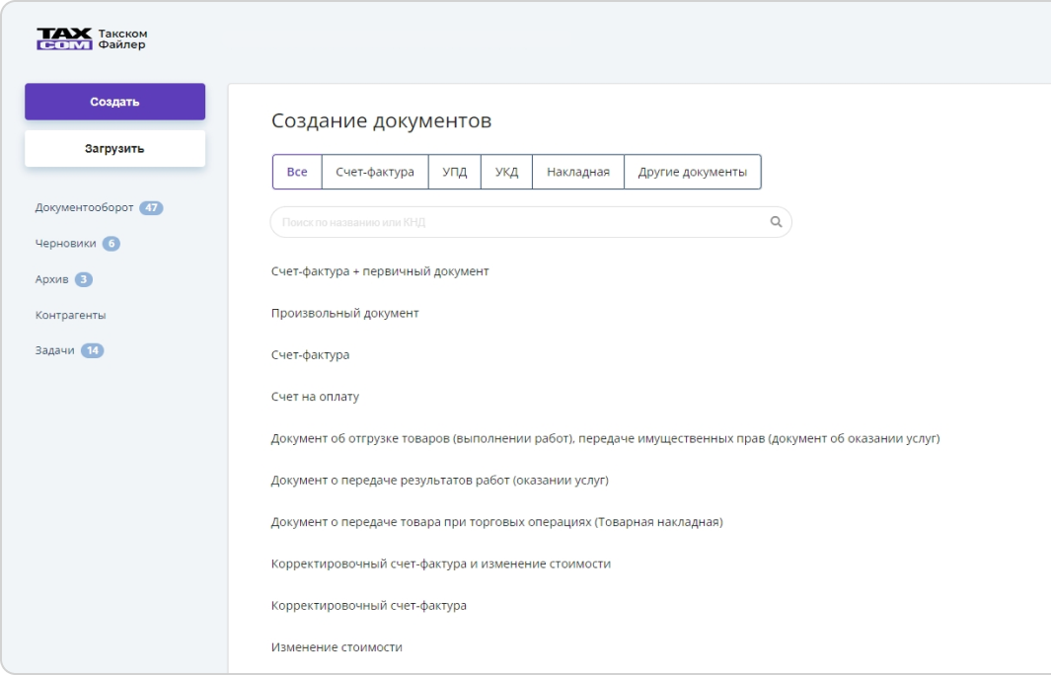
«Такском-Файлер». Давайте знакомиться
«Файлер» — онлайн-сервис для моментального юридически значимого электронного документооборота между юрлицами, ИП, самозанятыми и физлицами
Моментальный обмен УПД, счетами-фактурами, актами и любыми другими документами с вашими контрагентами
Создание формализованных документов внутри сервиса или их загрузка из учётных систем
Работа с маркированными и прослеживаемыми товарами
Безопасное хранение документов в электронном архиве, а не на бумаге Мобильное приложение «Такском-Файлер» (Android, iOS)

Slide 6









Преимущества работы в «Такском-Файлере»
Тарифы с несгораемыми пакетами отправок
Юридическая значимость всех документов
Экономия на печати, отправке, пересылке
Снижение трат времени и ресурсов
Всегда актуальные формы документов
Исключение потери и порчи документов
Полный контроль статусов документов и бизнес-процессов
Работа с документами там, где вам удобно
Быстрый поиск и выгрузка документов

Slide 7



Оператор фискальных данных «Такском» ОФД и даже больше
Онлайн-передача кассовых чеков в ФНС и «Честный ЗНАК»
Лидирующий оператор фискальных данных
Пять лет подряд (2019-2023 гг.) ОФД «Такском» занимает 2-е место в России по числу подключённых касс в рейтинге CNews Analytics.
Бесплатно всем пользователям
Функциональный сервис и мобильное приложение «Такском-Касса» для аналитики и управления продажами – лучший IT-проект в номинации «Онлайн-сервис в ритейле» премии CNews Awards 2019.
Опыт. Надёжность. Экспертность
Компания работает с 2000 года
Статус оператора фискальных данных получен в 2016 году
Партнёр «Честного ЗНАКА» – точное соответствие системе маркировки товаров

Slide 8
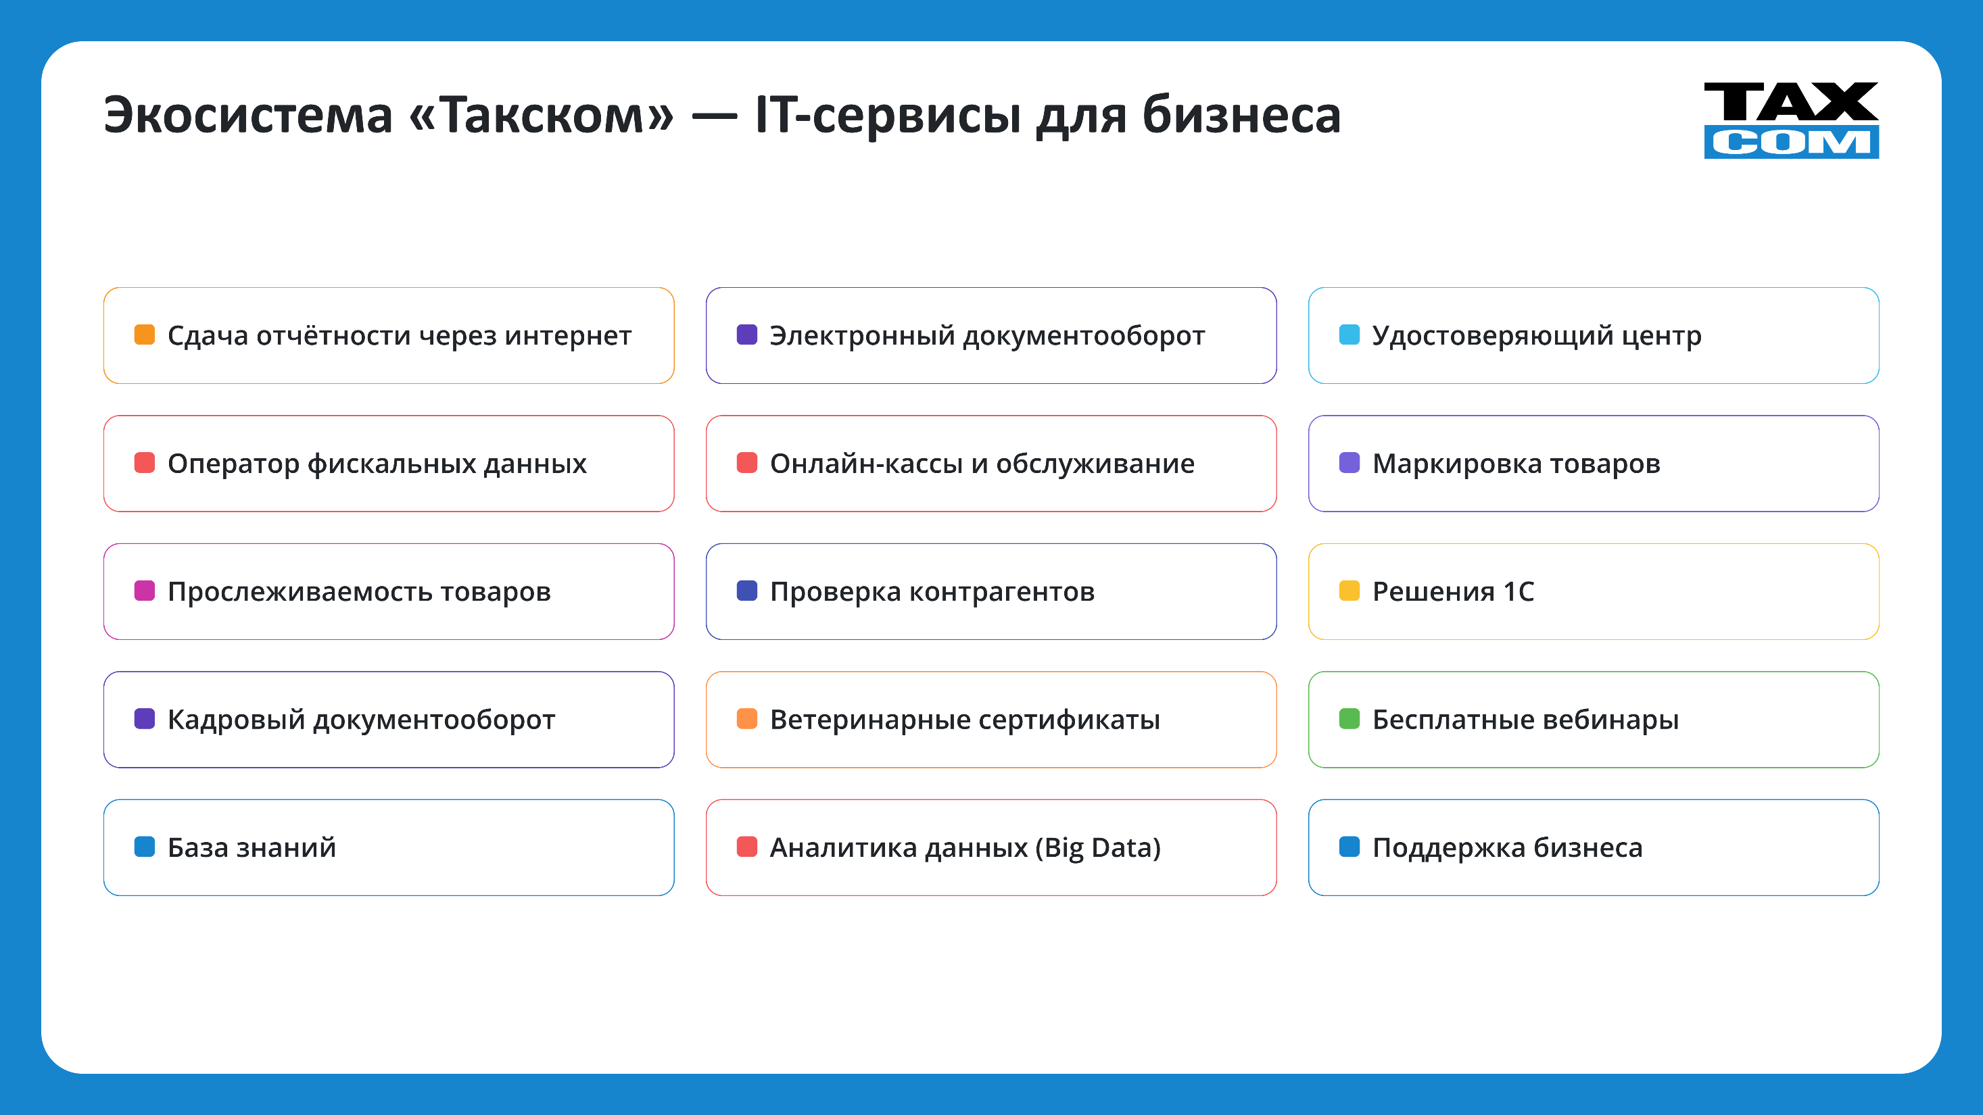

Slide 9
Спасибо за внимание
Филатов Сергей Сергеевич
Руководитель офиса в г. Волгоград
filatovsse@taxcom.ru
8 8442 20-45-07
8 909 39-15-128

